Slide 1
CONSIDERACIÓN DEL RIESGO DE DESASTRE EN LOS PLANES DE DESARROLLO URBANO Y ORDENAMIENTO TERRITORIAL
DIRECCIÓN DE ANÁLISIS Y GESTIÓN DE RIESGOS

Slide 2
Perspectiva de Género
GIRD con perspectiva de Género
Datos sobre mujeres en México
Datos sobre desastres
Reflexiones finales

Slide 3
Qué es la Peg
Herramienta conceptual y visión analítica que permite identificar causas y mecanismos sociales y culturales que determinan la desigualdad de oportunidades y de acceso a los beneficios del desarrollo entre mujeres y hombres.
Cuestiona los estereotipos con que las personas son educadas.

Slide 4
Qué es la Peg
Abre la posibilidad de elaborar nuevos contenidos de socialización y relación entre los seres humanos, al permitir:
Desnaturalizar las explicaciones sobre las desigualdades entre mujeres y hombres.
Comprender los procesos a través de los cuales las diferencias biológicas se convierten en desigualdades sociales.
Identificar vías y alternativas para modificar la desigualdad de género y promover la igualdad sustantiva entre mujeres y hombres.

Slide 5
Peg como Categoría
Descriptiva: da visibilidad a las desigualdades entre mujeres y hombres.
Analítica: permite ubicar e interpretar las diferencias y las desigualdades que existen entre mujeres y hombres en una sociedad determinada.
Política: opción política que requiere del compromiso con la atención, transformación y superación de las inequidades y desigualdades entre mujeres y hombres.

Slide 6
Políticas de Igualdad
Años 70 y 80 MED
Mujeres en el Desarrollo
Años 90 GED
Género en el Desarrollo
Década 2000
Enfoque de Igualdad
Visión asistencialista hacia las mujeres
Visión comprensiva de las relaciones de género y el empoderamiento de las mujeres
Distintos enfoques *:
Igualdad jurídica, igualdad de oportunidades y transversalidad e institucionalización de la Peg
Igualdad Jurídica
Igualdad de Oportunidades
Transversidad e Institucionalización

Slide 7
Causas de las diferencias
La vulnerabilidad depende en gran medida del capital/activos disponibles (físicos, financieros, humanos, sociales y naturales).
Entre más activos posea una persona es menos vulnerable
Las mujeres tienden a tener un acceso más limitado a activos que pueden mejorar su capacidad de adaptación al cambio climático:
Acceso a la tierra,
Crédito e insumos agrícolas
Participación en la toma de decisiones
Tecnología y
Capacitación

Slide 8
Las mujeres no son vulnerables por naturaleza, muchas viven en condiciones de mayor vulnerabilidad.
¿Los desastres aumentan la desigualdad o la desigualdad aumenta las consecuencias de los desastres?

Slide 9
Identificación de los roles de género/triple rol
Rol reproductivo: como lo define Moser, esto involucra el cuidado y el mantenimiento del hogar y de sus integrantes. Las actividades bajo este rol incluyen el cuidado y crianza de las y los niños, preparar comida, recolectar agua (en el caso de los hogares que no tienen servicio de abastecimiento de agua), comprar la comida (esto depende del contexto, hay países donde es mal visto que las mujeres vayan al mercado), preparar la comida, hagan el quehacer y se hagan cargo del cuidado de la salud de la familia. En comunidades muy pobres el trabajo reproductivo es generalmente muy absorbente de tiempo y bastante cansado, requiere de mucha energía. Generalmente las responsabilidades y actividades del rol reproductivo son llevadas a cabo por las mujeres y niñas.
Rol productivo: involucra la producción de bienes y servicios para el consumo y el comercio (empleo y autoempleo). Hombres y mujeres pueden estar involucrados en estas actividades, pero sus funciones y responsabilidades difieren. El trabajo productivo de las mujeres es generalmente menos visible y valorado que el de los hombres.
Rol comunitario: estas actividades incluyen la organización colectiva de los eventos sociales y servicios sociales (estos varían dependiendo de la comunidad y contexto) –como las ceremonias y celebraciones, actividades para mejorar la comunidad, la participación en grupos y organizaciones, actividades locales políticas, y símiles. Las actividades de este rol rara vez son consideradas en términos económicos, no obstante si ocupa recursos (tiempo, dinero, energía) de quienes se ofrecen voluntariamente (o en ocasiones se les pide que lo hagan para compensar “apoyos” que reciben). Este tipo de actividades son importantes para el desarrollo cultural y espiritual de las comunidades. Este rol es importante para la organización de lo comunitario y de la autodeterminación de la comunidad.
Hombres y mujeres llevan a cabo actividades del rol comunitario, no obstante las relaciones de género y la división sexual del trabajo se hace presente en la división de las tareas comunitarias.

Slide 10
¿La jefatura del hogar está a cargo de un hombre o de una mujer?
SI NO ES ASI, ¿HACEN LAS MUJERES ALGO ESPECIAL EN EL HOGAR QUE CONTRIBUYE AL INGRESO DEL HOGAR?
¿COMO SON AFECTADAS POR EL DESASTRE?

Slide 11
Trabajo de las mujeres
Empezando 2018, la PEA en México se conformó de 54.7 millones de personas, las cuales estuvieron trabajando o buscando empleo. Cerca del 60% fueron hombres y otro 40% mujeres.
La mediana de edad de las mexicanas que participan activamente en la búsqueda de empleo o trabajando, es de 38 años y cuentan con un grado de escolaridad equivalente a un bachillerato trunco. La jornada laboral de las mujeres ocupadas es de 40 horas y éstas perciben un ingreso de 25 pesos por hora.
De las mujeres ocupadas, 68.5%, son trabajadoras subordinadas y remuneradas, otra parte importante, 21.8%, son trabajadoras por cuenta propia. Otro 7.2% desempeña trabajos no remunerados y sólo 2.5% son empleadoras.
A nivel nacional, poco más del 66% de las trabajadoras subordinadas y remuneradas cuenta con prestaciones laborales, casi el 56% tiene acceso a las instituciones de salud y el 57.5% labora con un contrato escrito.
El 26.3% de las mujeres que trabajan no tiene ningún hijo, el 22.9% tiene dos hijos, 18.5% tiene 3 y el 16.5% tiene sólo uno. El restante 16% se distribuye entre mujeres que tienen cuatro hijos o más.

Slide 12
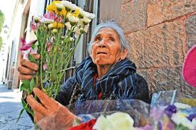
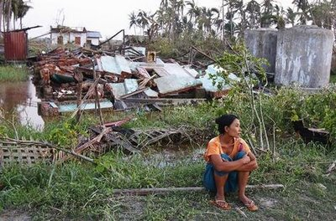
La información del Conteo 2015, muestra que de cada 100 hogares 28 están a cargo de una mujer. De éstos, 8.4% de las jefas tienen menos de 30 años, 37.3% tienen de 30 a 49 años, 20.9% de 50 a 59 años, mientras que la tercera parte (33.4%) son adultas mayores.
Alta proporción de las jefas de hogar son adultas mayores.
Las más jóvenes, tienen varios hijos. 17.5 es el porcentaje de nacimientos registrados de Madres adolecentes (menores de 20 años)
Los hogares con jefatura femenina están muy representados entre los propensos a ser destruidos o dañados.
Altas tasas de desempleo y bajas tasas de participación en la fuerza laboral. El trabajo femenino es informal en alta proporción y de baja remuneración.
Mayor dificultad para encontrar empleo después del desastre (sobrecarga de trabajo reproductivo)

Slide 13
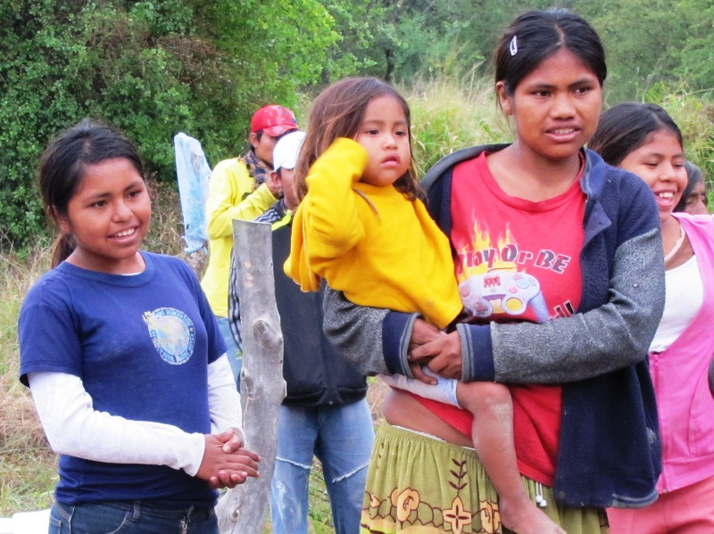
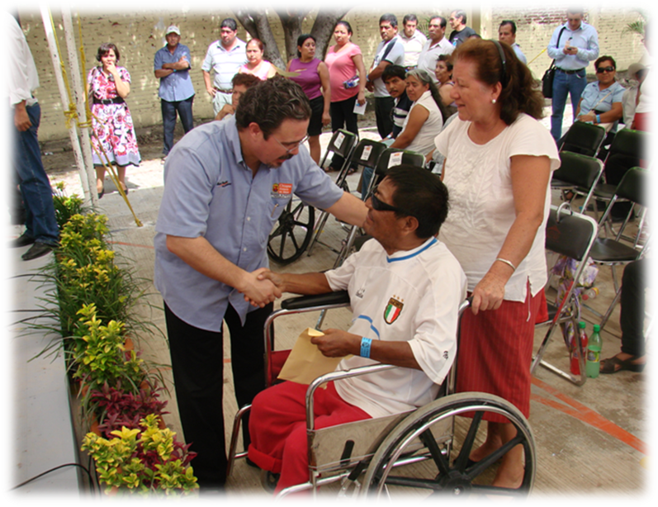
Trabajo de las mujeres
Trabajo reproductivo
Renovación fuerza de trabajo (cuidado infantil, educación, etc.)
Disponibilidad de fuerza laboral productiva (cuidado y limpieza del hogar, alimentación, agua, recolección de leña, atención y cuidado personal, etc.)
Atención fuerza laboral que no aporta al trabajo productivo (enfermos, ancianos, persons con discapacidad etc.)

Slide 14
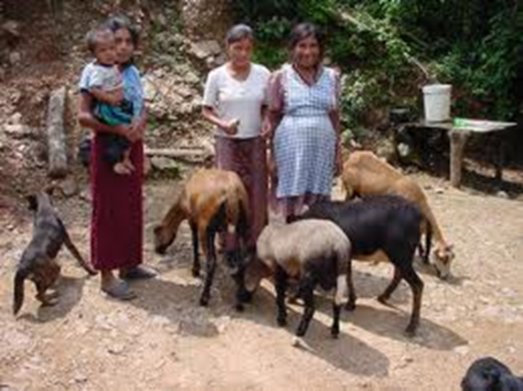
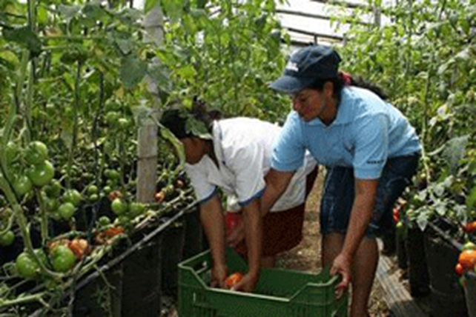
Actividades económicas
Pequeño comercio (en casa o por catálogo)
Microempresas de productos intermedios o finales (alimentos)
Prestación de servicios a personas.
Producción y venta de artículos artesanales
Economía de patio (para aumentar el ingreso y suplementar la alimentación familiar): crianza de aves o ganado menor; obtención de derivados (huevos, leche, etc.), árboles frutales, pequeños sembrados de cultivos alimenticios y textiles.

Slide 15
Los daños
La vivienda, el mobiliario y equipamiento conexos, cuando la mujer es dueña del hogar.
Los acervos en sectores productivos formales que son propiedad de la mujer.
Equipamiento y maquinaria de micro y pequeña empresa operadas informalmente desde el hogar.
Acervos de la “economía de patio” (ganado menor, plantaciones o cultivos para alimentos y artesanías).
Inventarios de la producción formal e informal.

Slide 16
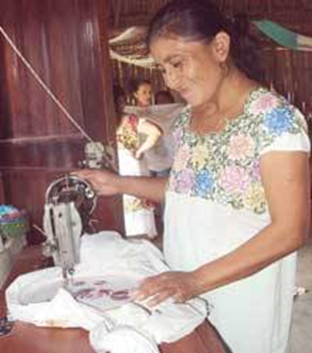
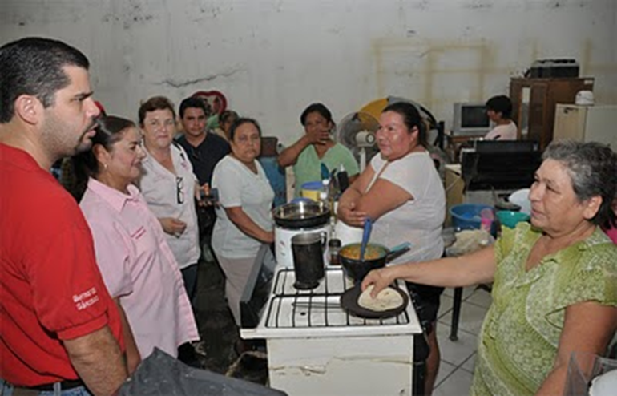
Las pérdidas
Pérdida temporal de empleo remunerado fuera del hogar.
Pérdidas de producción en micro y pequeñas empresas.
Reducción de ventas en empresas operadas en el hogar.
Pérdidas en la producción de la “economía de patio”.
Aumento del trabajo reproductivo.
Otras pérdidas que impactan los medios de vida.

Slide 17
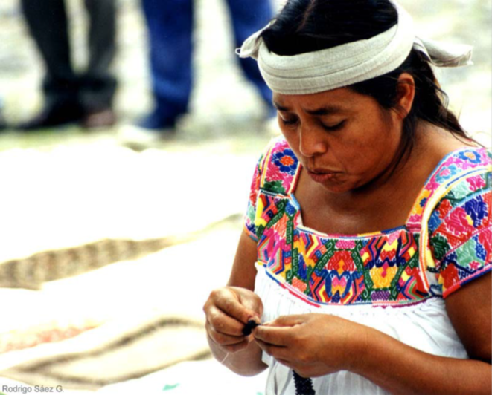
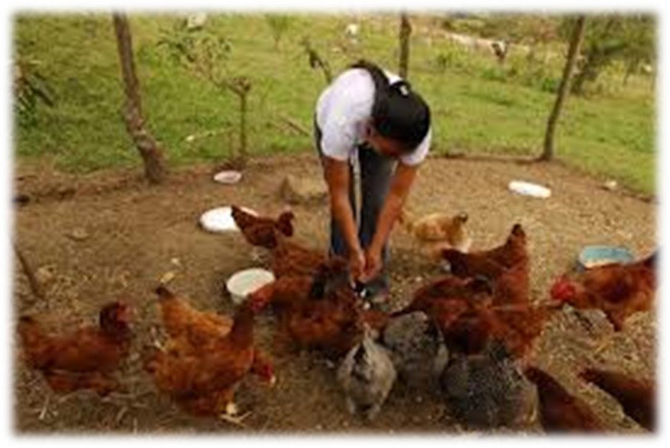
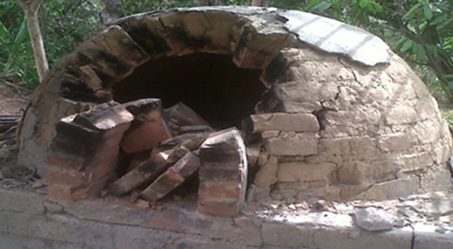
Stan 2005 Guatemala.
Las afectaciones en huipiles, tejidos y telares alcanzaron el monto de 42.5 millones de quetzales.
Inundaciones Tabasco 2011.
La estimación de la destrucción de gallinas y pavos alcanzó un monto de 4.4 millones de pesos (gallinas y pavos).
Sismo Oaxaca 20 marzo 2012.
el 97% de la propiedad de los hornos eran de mujeres, lo que se tradujo en daños por 2.8 millones de pesos.

Slide 18
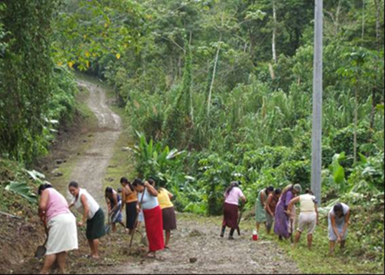
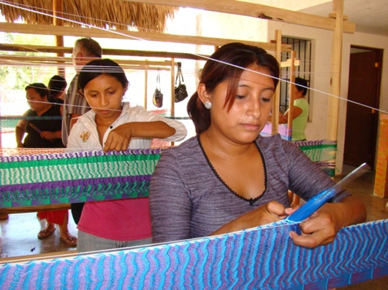
Importante
El apoyo y reconocimiento a entidades de la sociedad civil que dan asistencia a las mujeres y sus dependientes en la fase post-desastre. Asimismo, a aquellas que contribuyen a considerar los temas de género en los problemas de la reconstrucción y el desarrollo.
Institucionalizar la capacidad de las mujeres de ponerse al frente de la gestión de riesgos, de la solución de problemas, de desarrollar iniciativas y de tomar decisiones en situación de desastres (empoderamiento).
Estas capacidades se han revelado en situación de desastres y han jugado un gran papel durante el evento pero …
¡En la etapa de reconstrucción quedan invisibles y no se aprovechan para reducir la vulnerabilidad en tiempos normales, para gestionar los riesgos y aumentar la capacidad de respuesta en situación de desastres!

Slide 19
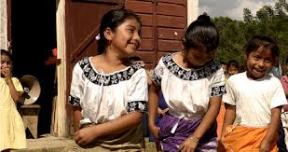
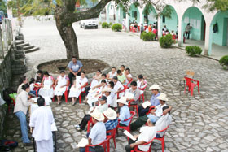
Referirnos a la gestión integral del riesgo de desastre, es establecer y articular los diferentes tipos de intervención considerando la prevención, la preparación, la respuesta y la recuperación, de forma articulada entre gobierno y sociedad, para el diseño y operación de políticas públicas con perspectiva de género, y establecer acciones que respondan a las necesidades de la población y a su capacidad y habilidad para la participación en la gestión del riesgo.

Slide 20
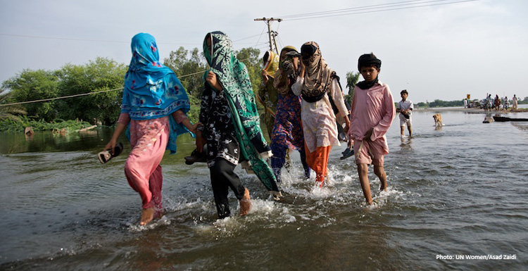
Desastres en el mundo
Después de un análisis de desastres naturales en 141 países se detectó que las mujeres y las niñas tienen 14 veces más probabilidades de morir que los hombres debido a las diferencias de género y a las desigualdades existentes relacionadas con sus derechos económicos y sociales.
Por otro lado, el estudio detectó que en las sociedades en que mujeres y hombres gozan de los mismos derechos, los desastres naturales causaron el mismo número de decesos en ambos sexos.
Por ejemplo, el estudio detectó que los niños recibieron un trato preferencial durante las labores de rescate y, después de los desastres, tanto las mujeres como las niñas sufrieron más por la escasez de alimentos y recursos económicos (Neumayer y Plümper, 2007).

Slide 21
Desastres en el mundo
En 1991, durante los desastres del ciclón en Bangladesh, el 90% de las personas que murieron eran mujeres (140,000). (Ikeda, 1995).
En los países industrializados, murieron más mujeres que hombres durante la ola de calor que afectó a Europa en 2003. En Francia, la mayoría de las muertes se produjeron entre mujeres mayores. (Pirard et al., 2005).
Durante la emergencia causada por el huracán Katrina en los Estados Unidos, la mayoría de las víctimas atrapadas en Nueva Orleans eran mujeres afroamericanas con sus hijos, el grupo demográfico más pobre de esa parte del país (Gault et al., 2005; Williams et al., 2006).
En Sri Lanka, fue más fácil para los hombres sobrevivir durante el tsunami porque a los niños y no a las niñas, se les enseña a nadar y trepar a los árboles. Este prejuicio social reduce las probabilidades de que niñas y mujeres sobrevivan a futuros desastres (Oxfam, 2005).

Slide 22
Estructura porcentual del impacto económico por desastres en el periodo 2010-2019
Cada año los fenómenos de origen hidrometeorológico representan más del 80% del impacto de los desastres, exceptuando 2017 en el que los geológicos representaron el 92% del total de daños, producto de los sismos del mes de septiembre.

Slide 23
Porcentaje de defunciones desagregado por sexo, 2014-2019

Slide 24
Número de defunciones por tipo de fenómeno desagregadas por sexo, 2014-2019

Slide 25
Número de defunciones por entidad desagregadas por sexo, 2014-2019
Estado | Defunciones (masculino) | Defunciones (femenino) | Defunciones (desconocido) | Total
Aguascalientes | 4 | 0 | 3 | 7
Baja California | 5 | 2 | 68 | 75
Baja California Sur | 6 | 1 | 17 | 24
Campeche | 1 | 0 | 26 | 27
Chiapas | 21 | 17 | 62 | 100
Chihuahua | 17 | 6 | 76 | 99
Ciudad de México | 101 | 145 | 38 | 284
Coahuila | 24 | 17 | 66 | 107
Colima | 0 | 0 | 9 | 9
Durango | 8 | 2 | 35 | 45
Estado de México | 39 | 22 | 229 | 290
Guanajuato | 13 | 8 | 51 | 72
Guerrero | 34 | 15 | 65 | 114
Hidalgo | 149 | 4 | 26 | 179
Jalisco | 14 | 13 | 136 | 163
Michoacán | 26 | 11 | 92 | 129
Morelos | 29 | 36 | 37 | 102
Nayarit | 9 | 4 | 73 | 86
Nuevo León | 74 | 13 | 80 | 167
Oaxaca | 20 | 6 | 131 | 157
Puebla | 32 | 25 | 182 | 239
Querétaro | 18 | 3 | 30 | 51
Quintana Roo | 1 | 2 | 38 | 41
San Luis Potosí | 16 | 10 | 69 | 95
Sinaloa | 5 | 3 | 25 | 33
Sonora | 11 | 10 | 114 | 135
Tabasco | 9 | 3 | 38 | 50
Tamaulipas | 16 | 5 | 51 | 72
Tlaxcala | 1 | 0 | 23 | 24
Veracruz | 45 | 14 | 207 | 266
Yucatán | 5 | 0 | 25 | 30
Zacatecas | 9 | 5 | 50 | 64
Total | 762 | 402 | 2,172 | 3,336

Slide 26
% Casos al 11 de marzo
% Muertes al 11 de marzo
ENTIDAD | % mujeres | % hombres
AGUASCALIENTES | 50.3 | 49.7
BAJA CALIFORNIA | 50.6 | 49.4
BAJA CALIFORNIA SUR | 50.8 | 49.2
CAMPECHE | 42.9 | 57.1
CHIAPAS | 44.5 | 55.5
CHIHUAHUA | 49.9 | 50.1
CIUDAD DE MÉXICO | 51.6 | 48.4
COAHUILA | 51.3 | 48.7
COLIMA | 48.5 | 51.5
DURANGO | 53.5 | 46.5
GUANAJUATO | 52.1 | 47.9
GUERRERO | 48.7 | 51.3
HIDALGO | 47.2 | 52.8
JALISCO | 49.8 | 50.2
MÉXICO | 47.2 | 52.8
MICHOACÁN | 49.5 | 50.5
MORELOS | 48.8 | 51.2
NAYARIT | 48.9 | 51.1
NUEVO LEÓN | 49.4 | 50.6
OAXACA | 47.1 | 52.9
PUEBLA | 46.3 | 53.7
QUERETARO | 50.6 | 49.4
QUINTANA ROO | 46.1 | 53.9
SAN LUIS POTOSÍ | 50.9 | 49.1
SINALOA | 51.1 | 48.9
SONORA | 53.6 | 46.4
TABASCO | 50.4 | 49.6
TAMAULIPAS | 47.8 | 52.2
TLAXCALA | 46.5 | 53.5
VERACRUZ | 45.1 | 54.9
YUCATÁN | 47.2 | 52.8
ZACATECAS | 51.3 | 48.7
TOTAL | 49.9 | 50.1
ENTIDAD | % mujeres | % hombres
AGUASCALIENTES | 38.7 | 61.3
BAJA CALIFORNIA | 39.9 | 60.1
BAJA CALIFORNIA SUR | 38.9 | 61.1
CAMPECHE | 35.6 | 64.4
CHIAPAS | 32.4 | 67.6
CHIHUAHUA | 40.0 | 60.0
CIUDAD DE MÉXICO | 36.1 | 63.9
COAHUILA | 41.6 | 58.4
COLIMA | 38.0 | 62.0
DURANGO | 39.6 | 60.4
GUANAJUATO | 38.5 | 61.5
GUERRERO | 36.1 | 63.9
HIDALGO | 34.6 | 65.4
JALISCO | 36.8 | 63.2
MÉXICO | 34.9 | 65.1
MICHOACÁN | 37.4 | 62.6
MORELOS | 33.6 | 66.4
NAYARIT | 36.4 | 63.6
NUEVO LEÓN | 39.5 | 60.5
OAXACA | 34.9 | 65.1
PUEBLA | 35.5 | 64.5
QUERETARO | 35.6 | 64.4
QUINTANA ROO | 34.6 | 65.4
SAN LUIS POTOSÍ | 39.1 | 60.9
SINALOA | 41.2 | 58.8
SONORA | 42.3 | 57.7
TABASCO | 38.4 | 61.6
TAMAULIPAS | 40.0 | 60.0
TLAXCALA | 36.2 | 63.8
VERACRUZ | 36.9 | 63.1
YUCATÁN | 37.6 | 62.4
ZACATECAS | 39.7 | 60.3
TOTAL | 37.3 | 62.7

Slide 27
Necesidades
Es necesario integrar información, desagregada por sexo, edad y etnia, en sistemas de información geográfica.
Contar con estudios socioeconómicos del impacto de los desastres orientados a la prevención con perspectiva de género.
Disponer de información para diagnosticar las necesidades diferenciadas de mujeres y hombres en las distintas etapas de la GIRD.
Conocer la percepción del riesgo para las mujeres y hombres.
Es importante que la capacitación, profesionalización y certificación de integrantes del Sistema Nacional de Protección Civil orientados a la formación de capacidades y habilidades locales o regionales, la toma de conciencia, sensibilización sobre Riesgo y la Gestión Integral del Riesgo se realice con perspectiva de género;

Slide 28
La promesa de igualdad de derechos para hombres y mujeres es un reto para cada país. Es, por así decirlo, un desafío público y privado. Igualdad de derechos en nuestros países, pero también al interior de nuestras familias y comunidades.
No es posible el desarrollo de un país sí se excluye del progreso a quienes representan a la mitad de la población.
Las sociedades y los estados deben comprometerse e invertir para la plena participación de las mujeres en los ámbitos político, económico, social y cultural.
Michelle Bachelet
Ex Presidenta de la República de Chile

